Slide 1
2023 캡스톤디자인 계획발표
< 돈사 현황판 수기 숫자 OCR 앱 >
Accuracy100
20171580 김응준, 20201778 이다혜, 20201944 안희진
지도교수 : 이현빈 교수님
Notes:
안녕하세요 저희는 <돈사 현황판 수기 숫자 OCR 앱> 이라는 주제로 캡스톤을 진행하게 될 Accuracy100 팀입니다.

Slide 2
목차
연구 배경 및 필요성
연구 목적
연구 내용 및 방법
프로젝트 수행 계획
역할 분담
Notes:
목차는 다음과 같습니다.

Slide 3




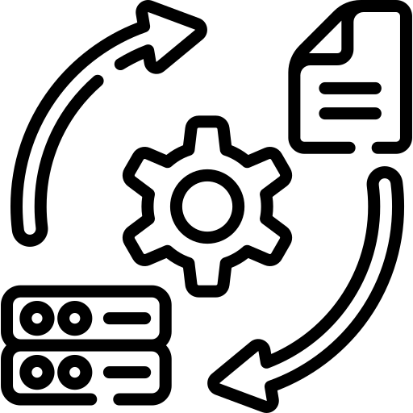
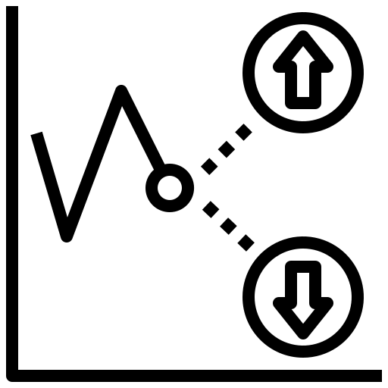


연구 배경 및 필요성
정보 전달 오류
외국인 근로자와 관리자 간의 의사소통 어려움
수기 입력
현황판 기입 및 전산 입력 실수
효율성 및 정확성 감소
인력 수급 감소
인건비 상승
디지털 형식의 데이터를 쉽게 분석 가능
데이터의 추세와 패턴을 통해 진행 상황을 예측
Notes:
현재, 돈사에서는 돼지마다의 정보를 현황판에 적어서 컴퓨터 문서에 옮겨 적는 작업을 하고 있습니다.
하지만 돈사는 먼지나 암모니아 등 일하기에 좋은 환경을 갖추지 못하기 때문에 한국인들은 일자리에 많이 지원을 하지 않고 외국인 근로자의 비율이 상당히 높습니다.
하지만 외국인 노동자들은 숫자를 쓰는 방식도 한국과는 너무 다르고, 거의 대부분 컴퓨터문서작업을 할 줄 모를뿐더러, 한국어도 미숙하기 때문에 그들에게 이런 업무를 지시하고 맡기는 것은 맡기는 것은 현황판 기입과 전산 입력에서 실수가 일어날 가능성이 매우 높습니다
그래서 한국근로자가 담당을 해야 하지만 그들은 또 다른 중요한 업무를 맡고 있기 때문에 업무의 효율성이 떨어지고 이는 생산성저하로 직결됩니다.
게다가 코로나 이후에는 인력 수급이 감소하고 인건비도 상승해서 더 많은 인력을 구하기보다는 인력을 대체할 기술의 도입이 필요한 상황입니다
그리고 데이터가 디지털 형식이 되면 데이터를 쉽게 분석할 수 있기 때문에 앞으로의 데이터의 추세와 패턴을 통해 진행 상황을 예측할 수 있습니다.

Slide 4
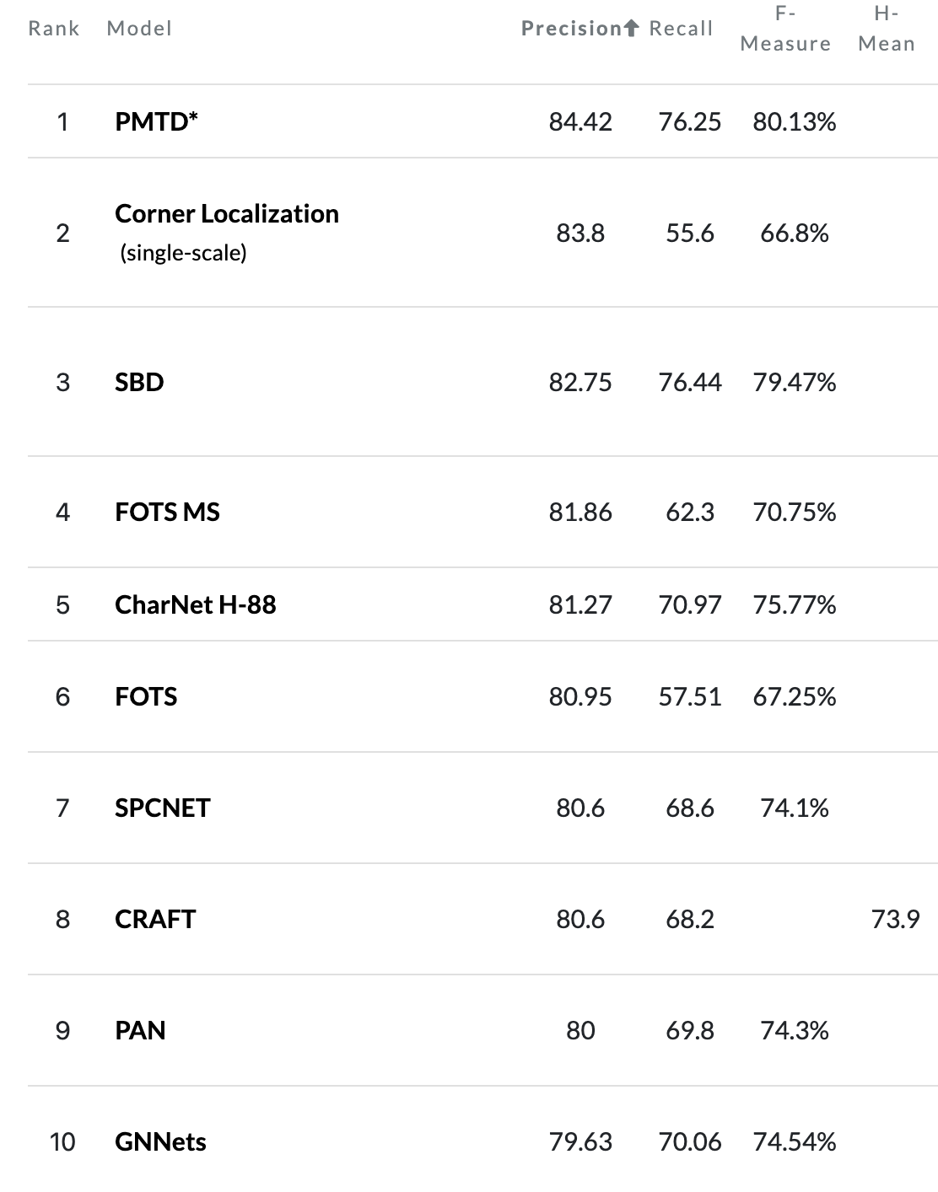
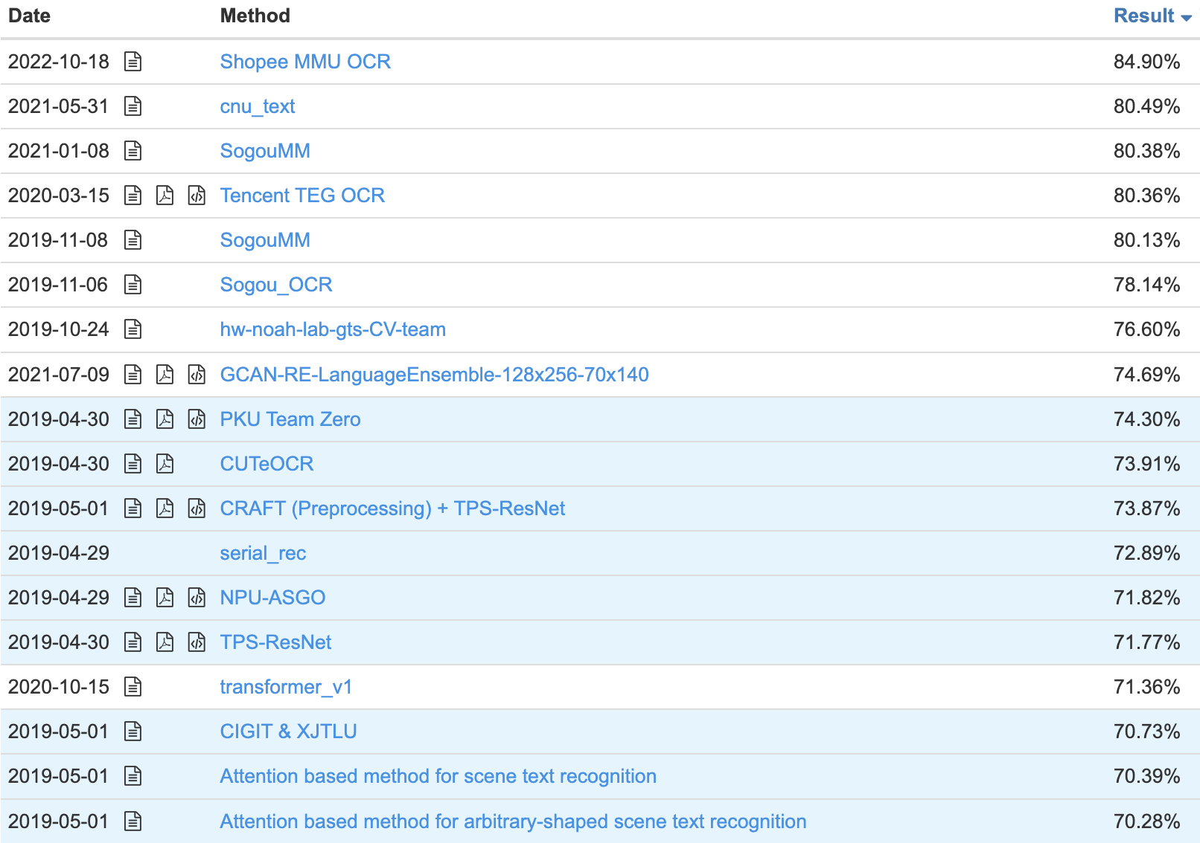
연구 내용 및 방법 - OCR 모델
Notes:
저희의 OCR모델은 여러 가지 모델을 비교한 후 가장 성능이 좋은 것들을 조합하여 사용할 예정입니다.
추가로 인식률을 높이기위해 3가지의 방법을 사용할 예정입니다.

Slide 5
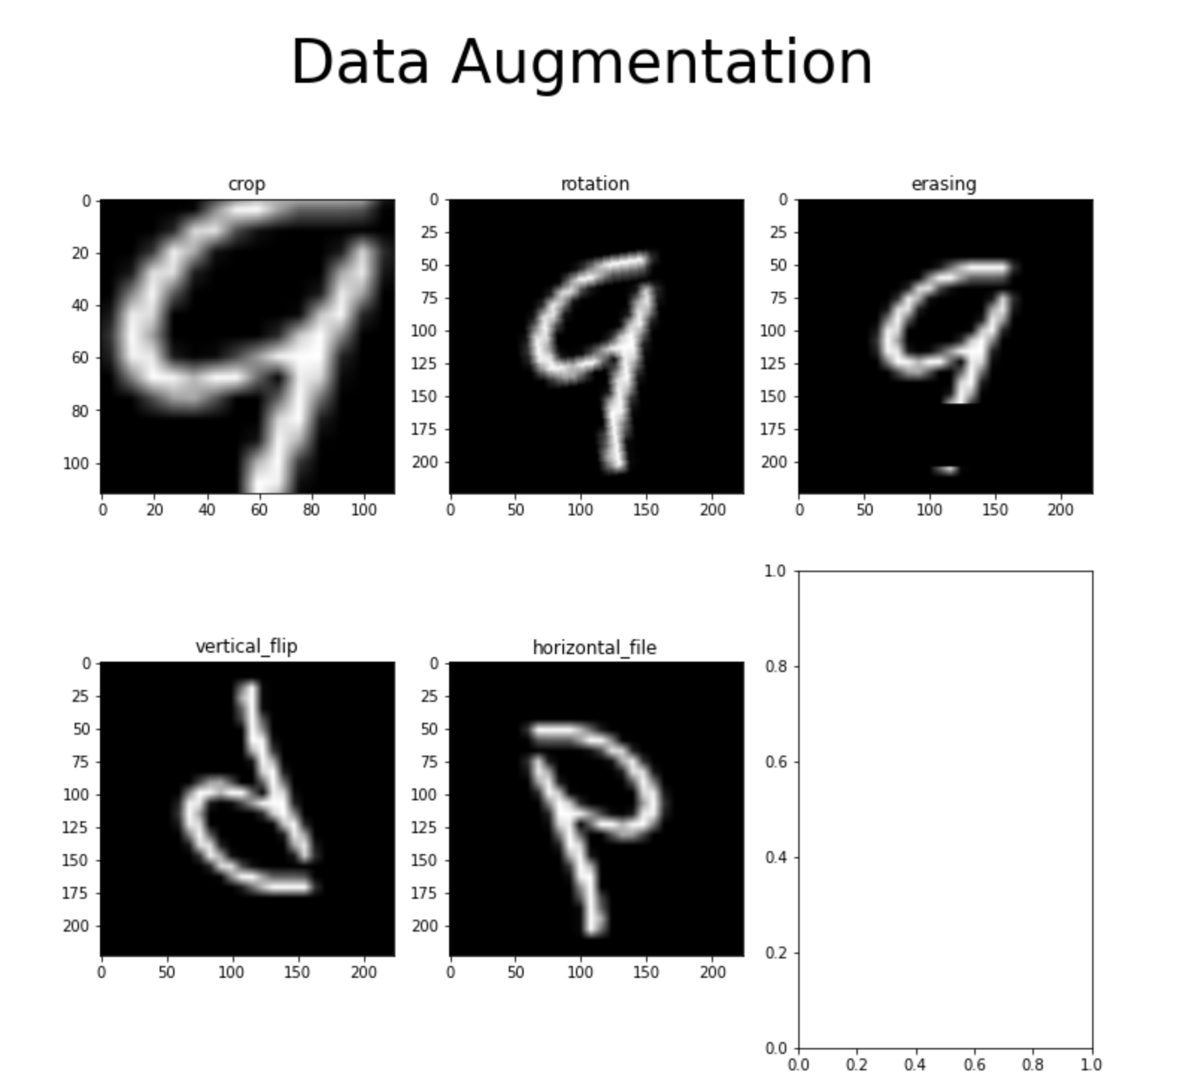
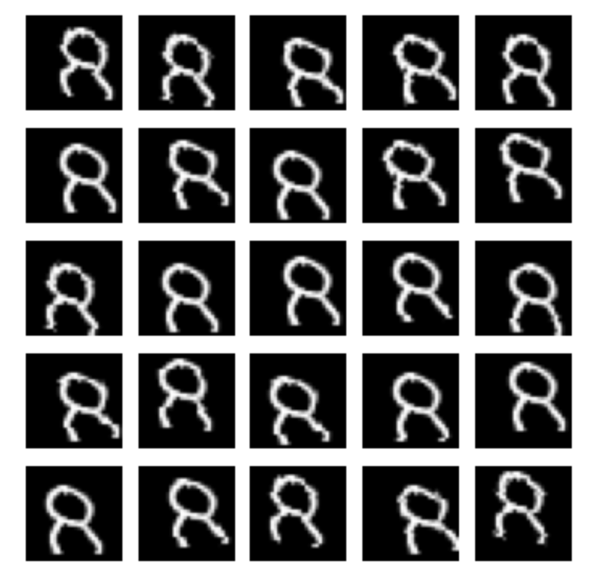
연구 내용 및 방법 - 데이터 전처리 : Data Augmentation
사람마다 필기체가 다르기 때문에 Data Augmentation를 통해 많은 데이터셋을 만들어 학습
Notes:
첫번째는 Data Augmentation 을 통해 많은 데이터셋을 학습시켜 성능 향상을 시켜볼 예정입니다

Slide 6
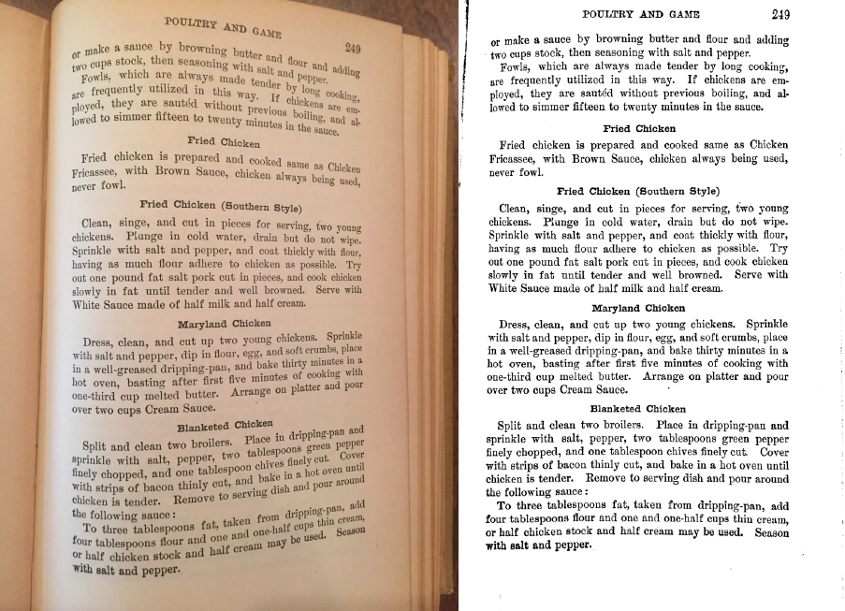
연구 내용 및 방법 - 이미지 전처리
기울어짐
구부러짐
빛 반사
그림자
Notes:
두번째는 이미지 전처리를 통해 기울어짐이나 구부러짐과 같은 왜곡된 부분을 교정하고 빛 반사나 그림자들을 제거해 인식하기 좋은 형태로 만들 계획입니다.

Slide 7
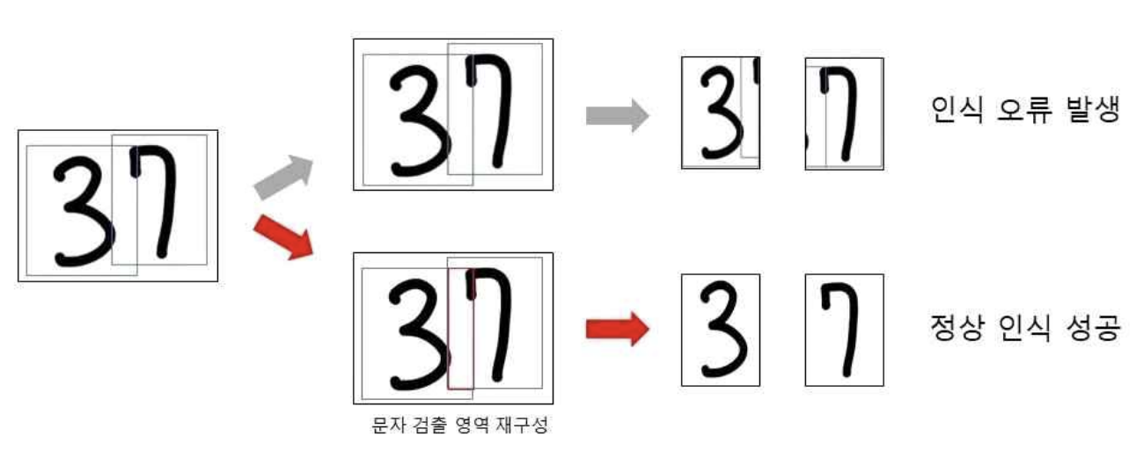
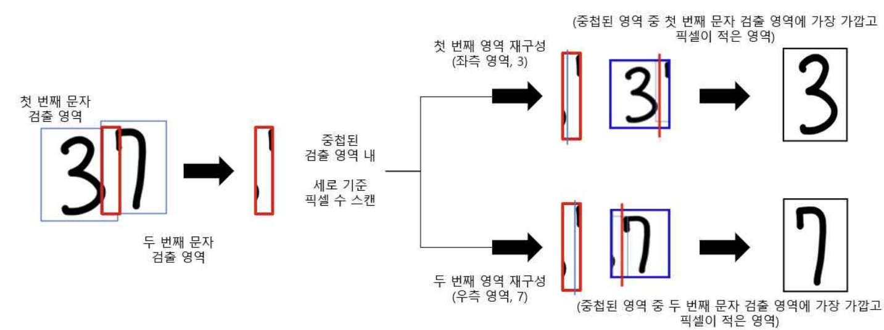
연구 내용 및 방법 - 데이터 전처리 : 검출 영역이 중복되었을 경우 문자 분리
①
Notes:
저희가 기존ocr을 테스트 해봤을때, 글자가 겹쳐 인식을 제대로 하지 못하거나 다른 글자로 인식하는 문제가 발생하였습니다.
단독적으로 있는 숫자들은 비교적 인식이 잘 된 것을 보고 겹친 글자들을 분리하는 방법 5가지를 생각해보게 되었습니다.
첫번째 그림을 보시면 검출영역 두개가 겹친부분을 보실 수 있습니다. 중첩된 검출영역의 세로 픽셀 수를 스캔하여 이부분(왼)을 기준으로 3의 영역을 재구성하고, 이부분(오)을 기준으로 7의 영역을 재구성하는 방법입니다.

Slide 8
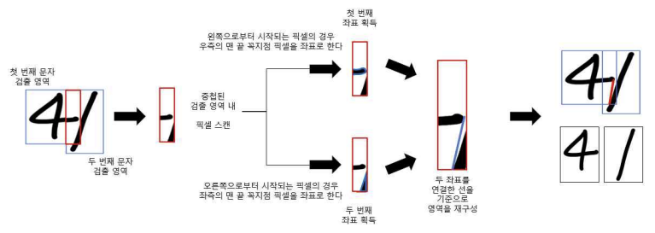
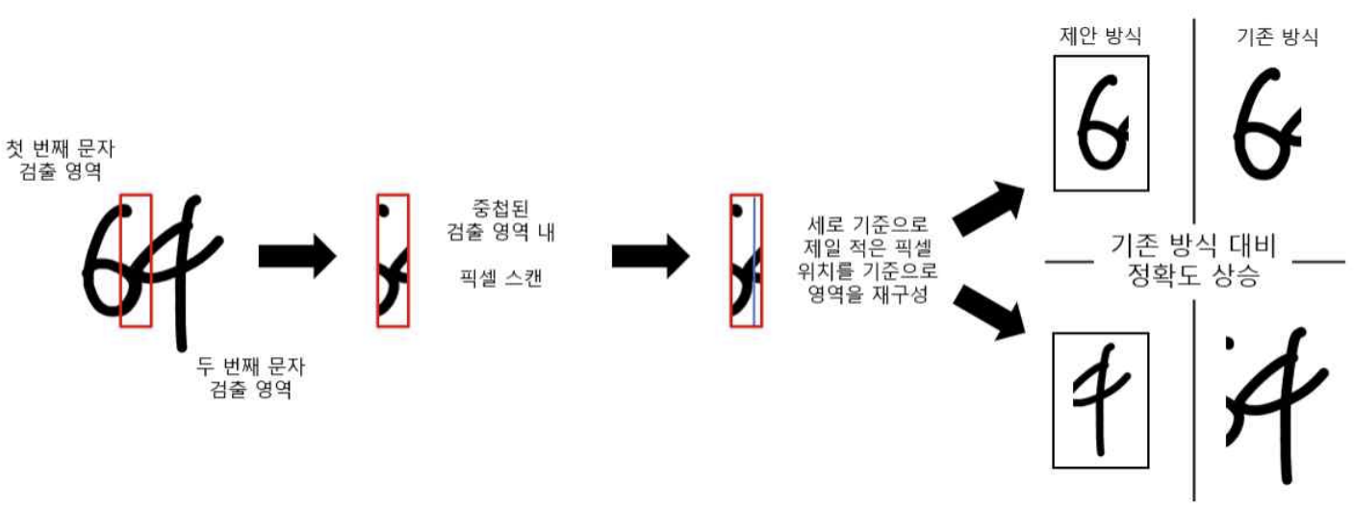
②
③
Notes:
두번째 그림과 같은 경우에는 여기 끝 지점(왼)과 여기 끝지점(오)을 연결한 선을 기준으로 영역을 재구성하는 방법입니다.
세번째 그림과 같은 경우에는 중첩된 영역 중 세로 기준으로 픽셀이 가장 조금있는 부분을 기점으로 나누는 방법입니다.

Slide 9
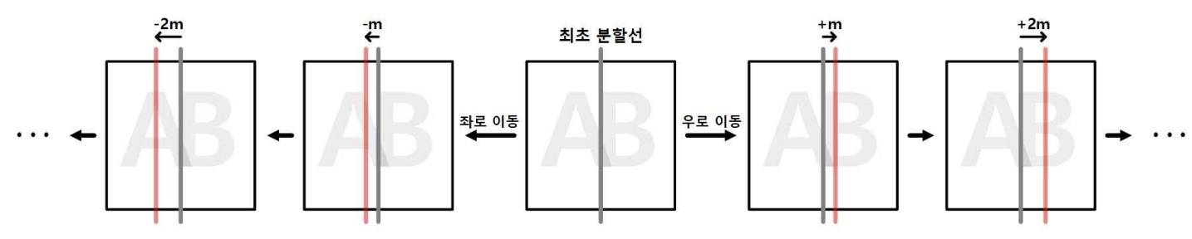
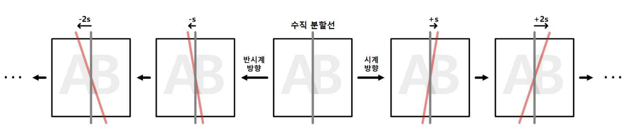
④
⑤
Notes:
4번째 방법은 최초 분할선을 두고 +- 방향으로 m만큼 이동하여 선과 문자가 닿는 픽셀을 비교해 최소일때 분리하는 방법입니다.
5번째방법은 분할선을 이동 하여 분리하는게 아니라 회전시켜서 분리하는 방법입니다.

Slide 10

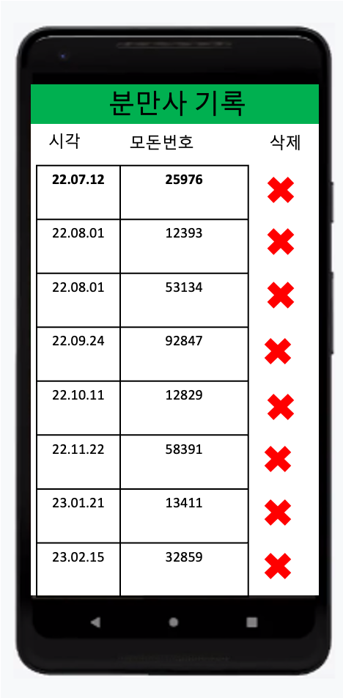
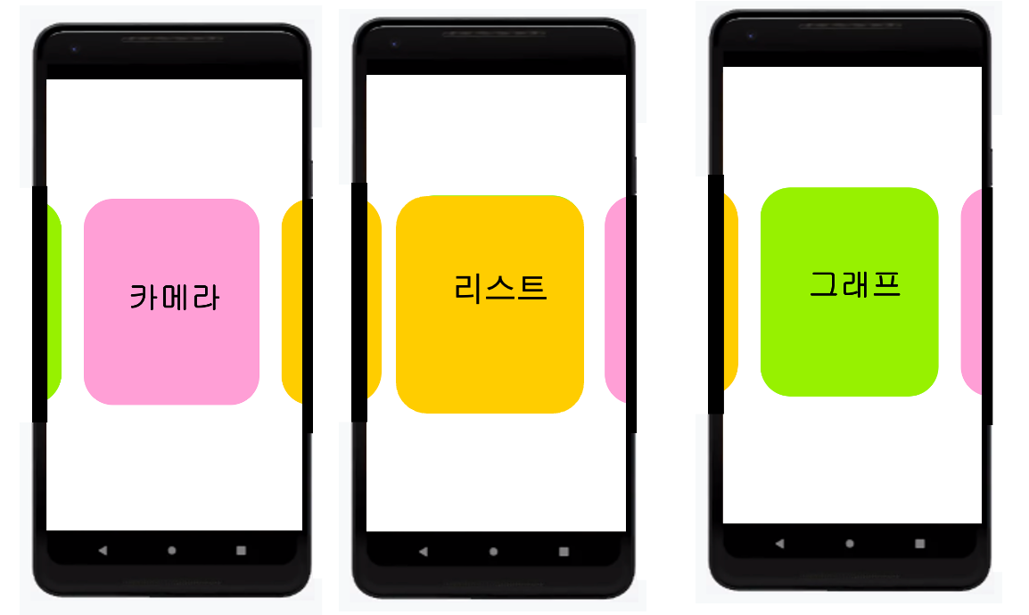
연구 내용 및 방법 - 앱
<회원가입 페이지>
<메인페이지>
<로그인 페이지>
회원가입
로그인
이름
이메일
이메일
비밀번호
비밀번호
확인
비밀번호 확인
처음 방문 하시나요?
등록
Notes:
다음으로는 앱 구성 계획에 대해서 말씀드리겠습니다.
저희는 크로스플랫폼인 Flutter로 앱을 개발해 안드로이드와 ios 둘다 사용가능하게 할 계획입니다.
메인페이지는 카메라,리스트,그래프 세 페이지로 구성되어있습니다.

Slide 11
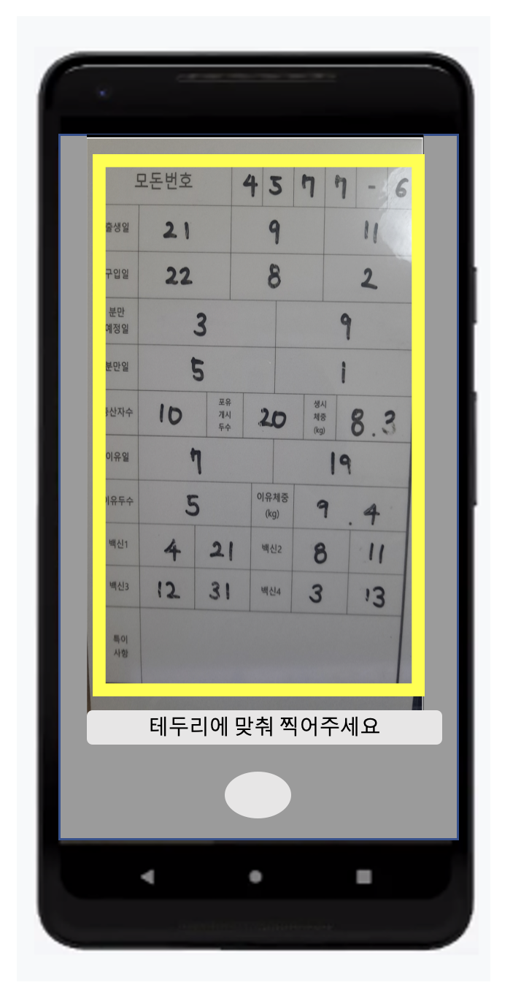
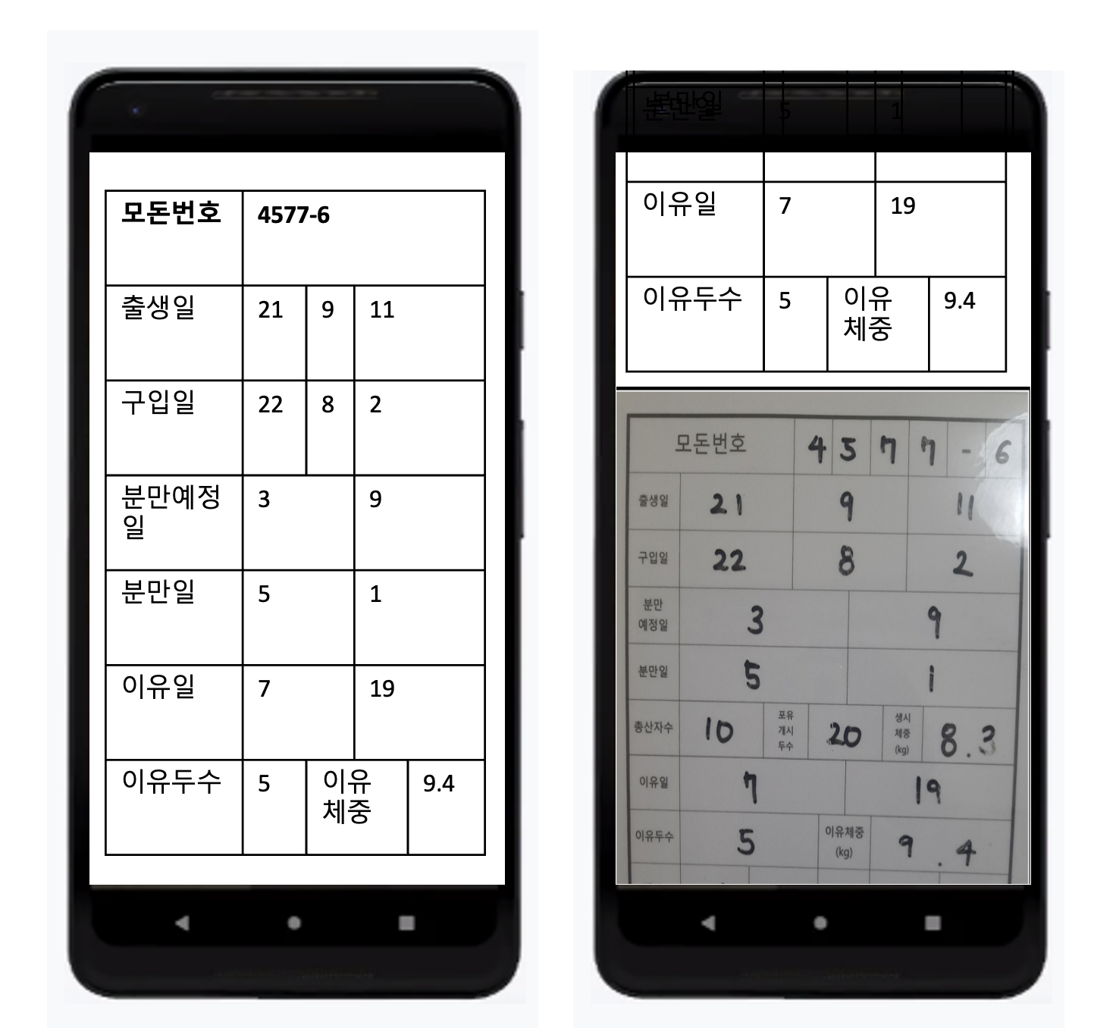
<카메라 페이지>
<수정페이지>
Notes:
첫 번째로 카메라 페이지는 OCR인식률을 높이기 위해 현황판 비율의 가이드라인을 카메라화면위에 띄워 사용자가 그 선에 맞추어 찍을 수 있도록 합니다.
촬영 후 수정페이지로 전환이 되면서 OCR인식 결과가 표 안에 들어가고, 촬영한 사진이 아래에 함께 보여집니다.
만약 잘못 인식된 결과가 있다면 사용자가 직접 표 안의 내용을 수정할 수 있도록 합니다.

Slide 12

<기록페이지>
Notes:
기록페이지를 누르게 되면 데이터베이스에 있는 현황판의 기록을 리스트로 볼 수 있고, 각 항목을 누르면 수정페이지로 전환이 되고, 삭제를 누르면 삭제됩니다.

Slide 13
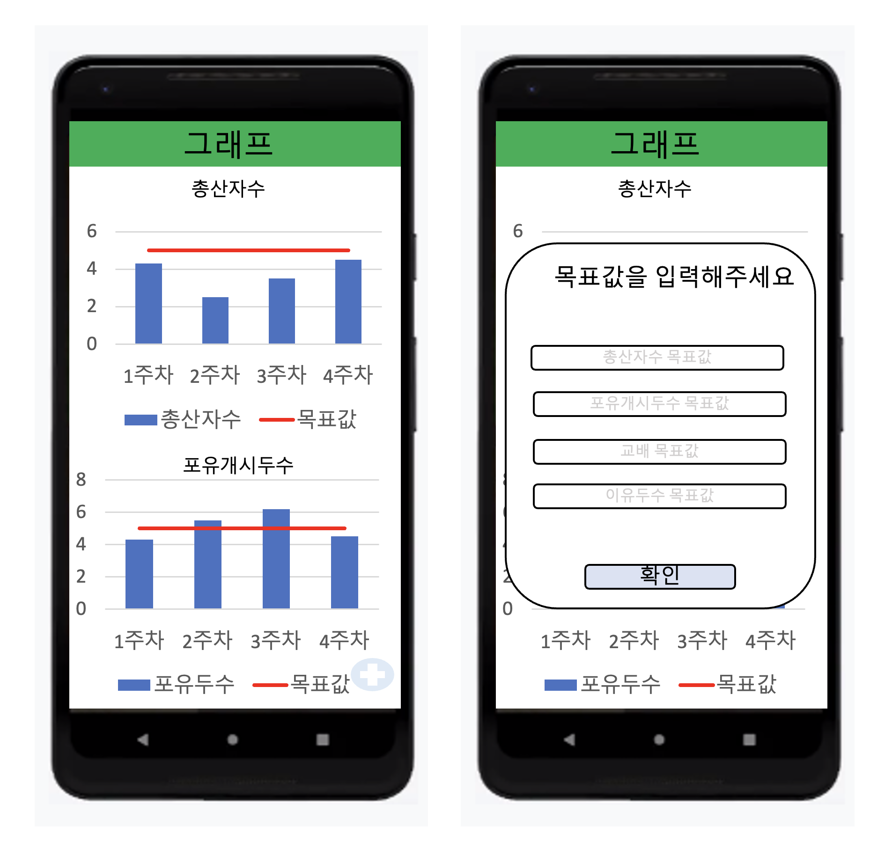
<그래프 페이지>
- 교배
- 이유
- 총산
- 포유수
Notes:
마지막으로 그래프페이지는 교배, 이유, 총산, 포유수 총 네 항목의 데이터를 그래프로 시각화 할 것입니다.
또한 하단 버튼을 통해 목표값수정페이지로 전환시켜 월별 돈사의 목표값을 설정할 수 있도록 합니다.

Slide 14
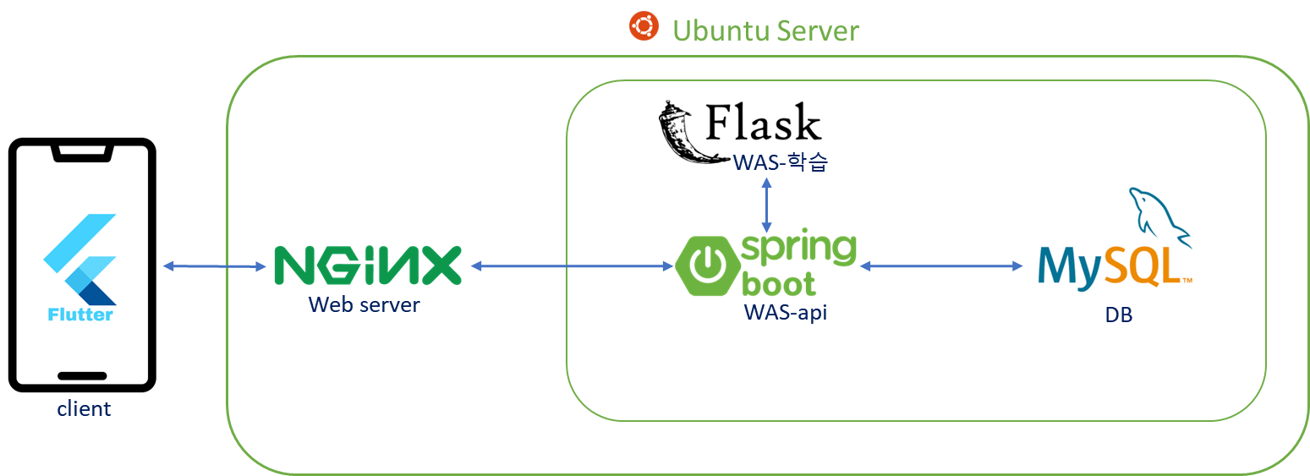
연구 내용 및 방법 - 서버
Notes:
전체적인 구조는 이렇고, OCR모델을 실행시킬 부분만 Flask에서 구현하고, 나머지 api부분은 모두 Spring boot로 구현할 것입니다.

Slide 15
프로젝트 수행 계획
 | 2 | 3 | 4 | 5 | 6 | 7 | 8 | 9 | 10 | 11 | 12
계획수립 및 자료조사
서버 구축
모바일 앱 개발
DB 연동
학습데이터 수집
모델 학습 및 개선
테스트 & 디버깅
논문 작성
유지 및 보수
Notes:
초반에는 계획수립과 자료조사가 이루어지고
3월부터는 서버구축과 모바일 앱개발, DB연동을 시작해 5월 전까지 완료할 것입니다.
학습데이터 수집과 모델 학습 및 개선과 같은경우엔 캡스톤 전반에 걸쳐 진행할 것이고
6월부터는 테스트와 디버깅,
2학기인 9월부터는 논문작성과 유지보수기간을 가질 계획입니다.

Slide 16
역할 분담
학번 | 이름 | 역할
20201778 | 이다혜 | 서버 앱
20201944 | 안희진 | 딥러닝 모델 앱
20171580 | 김응준 | 딥러닝 모델 데이터베이스
Notes:
저희는 이다혜 학생이 서버와 앱,
안희진 학생이 딥러닝과 앱,
김응준 학생이 딥러닝과 데이터베이스를 맡아 프로젝트를 진행할 계획입니다.

Slide 17
Q&A
Notes:
이상으로 발표를 마치겠습니다. 감사합니다.
(5분소요)

Slide 18
발표를 들어주셔서 감사합니다.
Notes:
이상으로 발표를 마치겠습니다. 감사합니다.
(5분소요)

